Slide 1

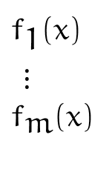




$${\text{x}}_{\text{1}}$$
$${\text{x}}_{\text{2}} \\ \text{⋮}$$
$${\text{x}}_{\text{n}}$$
$$f$$
$${\text{f}}_{\text{1}}\text{(}\text{x}\text{)}$$
$\text{⋮}$
$${\text{f}}_{\text{m}}\text{(}\text{x}\text{)}$$
Vektor
Vektor
$${\text{x}}_{\text{1}}$$
$${\text{x}}_{\text{2}} \\ \text{⋮}$$
$${\text{x}}_{\text{n}}$$
$$f$$
$\text{f}\text{(}\text{x}\text{)}$
Vektor
Reelle Zahl

Slide 2
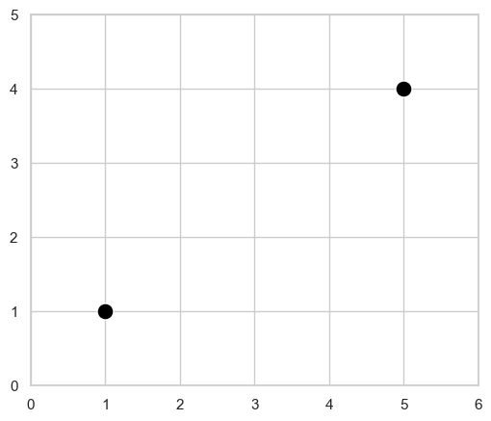

Slide 3
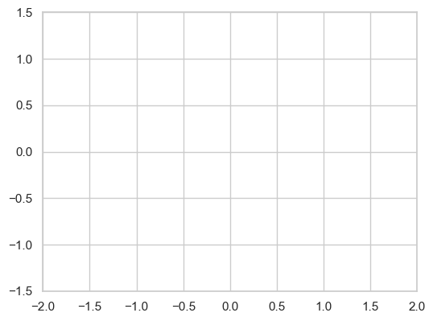

Slide 4
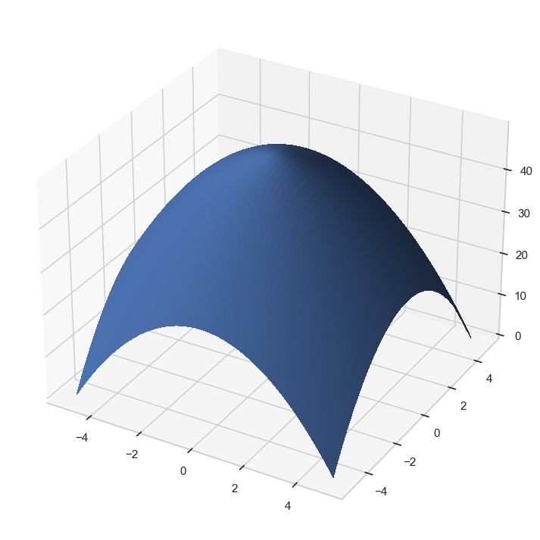

$$x_{0}$$

Slide 5

$$x_{0}$$

Slide 6
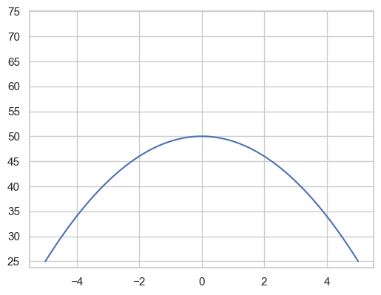

$$x_{0}$$

Slide 7
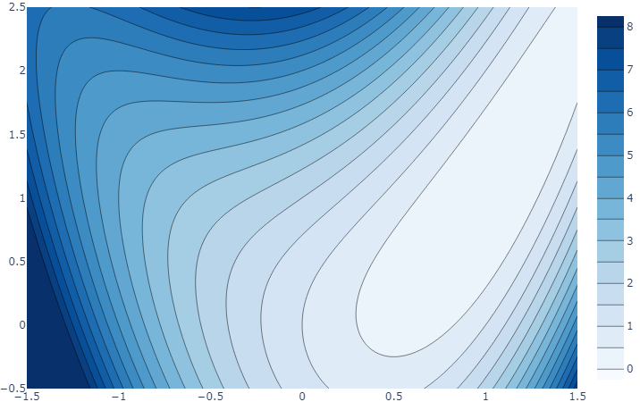





$\frac{∂f}{∂x_{1}}(x_{0})$
$$∇f(x_{0})$$
$\frac{∂f}{∂x_{2}}(x_{0})$
$$a$$
$$x_{0}$$

Slide 8
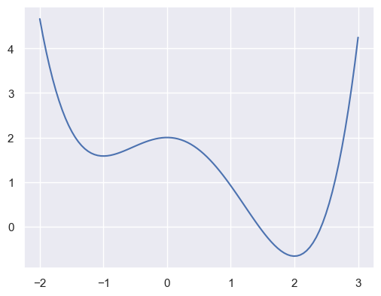
Lokales Maximum
Globales Minimum
Lokales Minimum

Slide 9
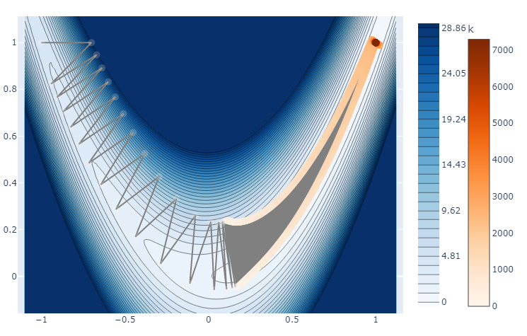
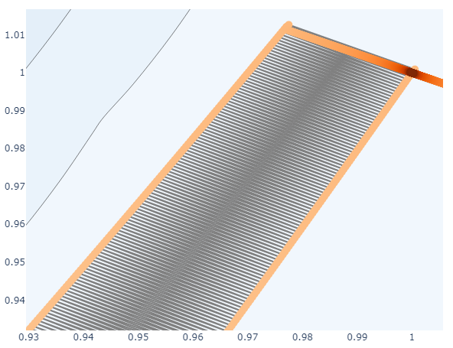
Richtung des steilsten Abstiegs
Tal des besten Abstiegs

Slide 10




$$10$$
$9$
$8$
$7$
$6$
$5$
$4$
$3$
$2$
$1$
$0$
Begrenzung Nachfrage Produkt B
$$x_{2}$$
Begrenzung Nachfrage Produkt C
Begrenzung Nachfrage Produkt A
$$1 2 3 4 5 6 7 8 9 10$$
$$x_{1}$$

Slide 11


$$10$$
$9$
$8$
$7$
$6$
$5$
$4$
$3$
$2$
$1$
$0$
Begrenzung Nachfrage Produkt B
$$x_{2}$$
Begrenzung Nachfrage Produkt C
Höhenlinie von $f$
Optimallösung
Begrenzung Nachfrage Produkt A
Optimierungs-richtung
$$1 2 3 4 5 6 7 8 9 10$$
$$x_{1}$$

Slide 12






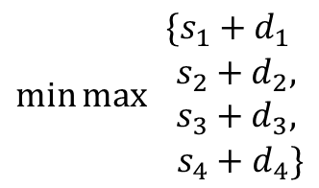


$$\min{\max{\begin{aligned}\{s_{1}+d_{1} \\ \begin{aligned} s_{2}+d_{2}, \\ \begin{aligned} s_{3}+d_{3}, \\ s_{4}+d_{4}\}\end{aligned}\end{aligned}\end{aligned}}}$$
$$d_{1}$$
$$s_{1}$$
$$d_{2}$$
$$s_{2}$$
$$d_{3}$$
$$s_{3}$$
$$d_{4}$$
$$s_{4}$$

Slide 13
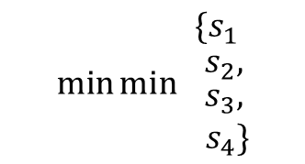
$$\min{\min{\begin{aligned}\{s_{1} \\ \begin{aligned} s_{2}, \\ \begin{aligned} s_{3}, \\ s_{4}\}\end{aligned}\end{aligned}\end{aligned}}}$$
$$d_{1}$$
$$s_{1}$$
$$d_{2}$$
$$s_{2}$$
$$d_{3}$$
$$s_{3}$$
$$d_{4}$$
$$s_{4}$$

Slide 14







$$2$$
$$2$$
$$2$$
$$3$$
$$3$$
$$…$$
$$B=4$$

Slide 15
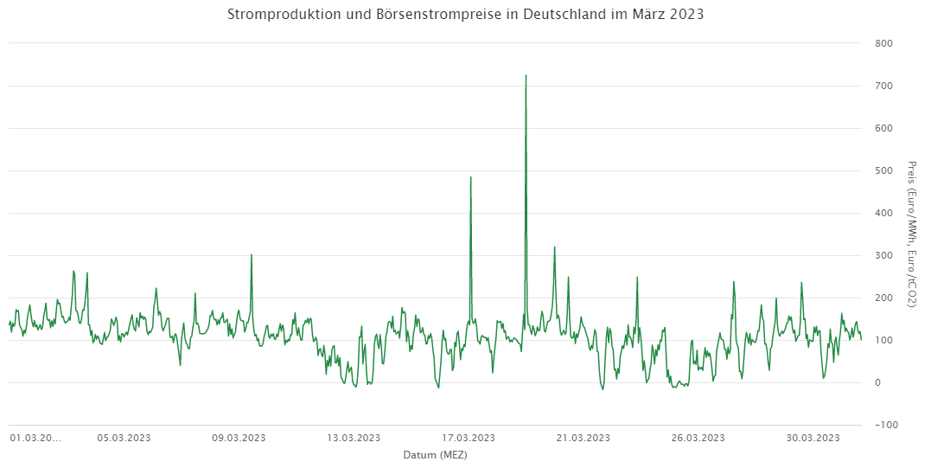
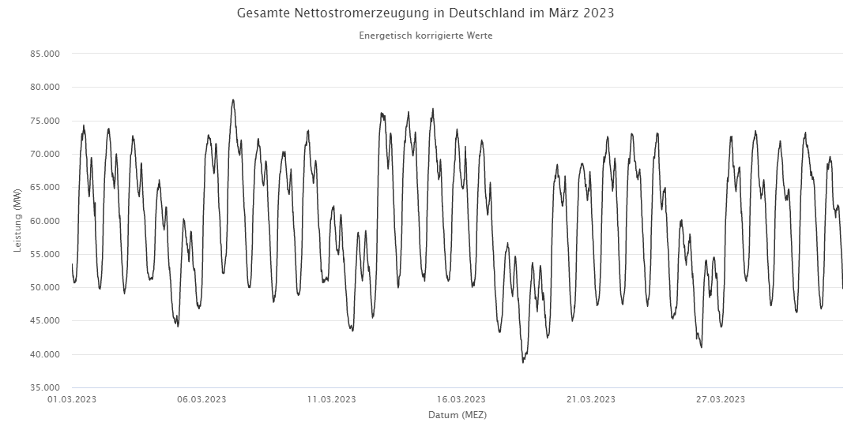
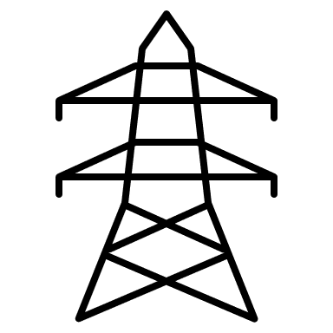




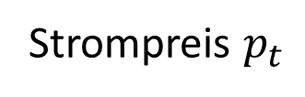
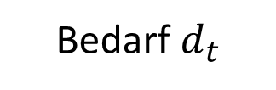

Strompreis $p_{t}$
Bedarf $d_{t}$
Stromspeicherstand
?
$$s_{t}^{+}$$
$$k_{t}$$
$$s_{t}^{−}$$

Slide 16










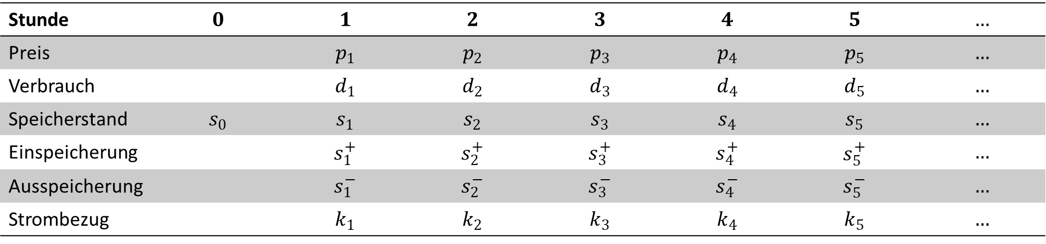








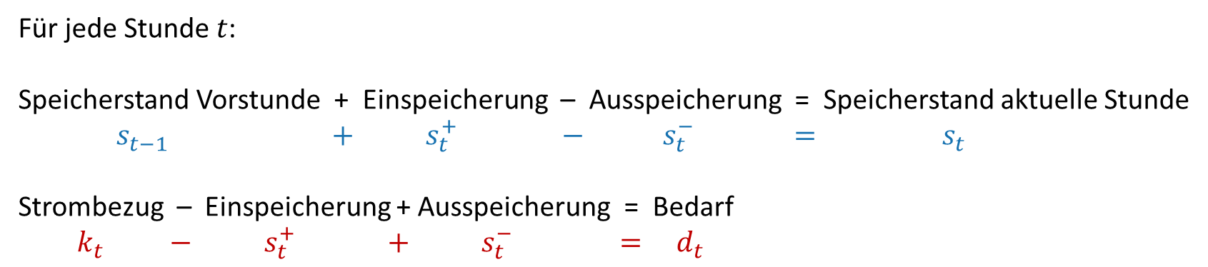







Stunde | $$0$$ | $$1$$ | $$2$$ | $$3$$ | $$4$$ | $$5$$ | $$…$$
Preis |  | $$p_{1}$$ | $$p_{2}$$ | $$p_{3}$$ | $$p_{4}$$ | $$p_{5}$$ | $$…$$
Verbrauch |  | $$d_{1}$$ | $$d_{2}$$ | $$d_{3}$$ | $$d_{4}$$ | $$d_{5}$$ | $$…$$
Speicherstand | $$s_{0}$$ | $$s_{1}$$ | $$s_{2}$$ | $$s_{3}$$ | $$s_{4}$$ | $$s_{5}$$ | $$…$$
Einspeicherung |  | $$s_{1}^{+}$$ | $$s_{2}^{+}$$ | $$s_{3}^{+}$$ | $$s_{4}^{+}$$ | $$s_{5}^{+}$$ | $$…$$
Ausspeicherung |  | $$s_{1}^{−}$$ | $$s_{2}^{−}$$ | $$s_{3}^{−}$$ | $$s_{4}^{−}$$ | $$s_{5}^{−}$$ | $$…$$
Strombezug |  | $$k_{1}$$ | $$k_{2}$$ | $$k_{3}$$ | $$k_{4}$$ | $$k_{5}$$ | $$…$$
$$+$$
$$+$$
$$+$$
$$+$$
$$+$$
$$−$$
$$+$$
$$−$$
$$+$$
$$−$$
$$+$$
$$−$$
$$+$$
$$−$$
$$+$$
$$+$$
$$−$$
$$+$$
$$−$$
$$+$$
$$−$$
$$+$$
$$−$$
$$+$$
$$−$$
$$+$$
$$+$$
$$+$$
$$+$$
$$+$$
Für jede Stunde $t$:
Speicherstand Vorstunde + Einspeicherung – Ausspeicherung = Speicherstand aktuelle Stunde
$s_{t−1} + s_{t}^{+} − s_{t}^{−} = s_{t}$
Strombezug – Einspeicherung + Ausspeicherung = Bedarf
$k_{t} − s_{t}^{+} + s_{t}^{−} = d_{t}$

Slide 17
